Slide 1

以太坊白皮书解读
Ethereum White Paper
曾斌 2018-03-01

Slide 2
再谈比特币
中本聪的创新：基于P2P网络的去中心化共识协议+工作量证明机制 解决了双重支付问题
比特币系统中存在一个很大的问题：买家和卖家被不平等对待
比特币区块浏览器：https://blockchain.info/、 https://btc.com/
对于任意区块都可以从创世状态开始，按顺序加上每一个区块的每一笔交易，（妥妥地）计算出当前的状态
Notes:
中本聪在2009年提出的比特币白皮书中，利用“共识协议+工作量证明机制”在去中心化环境中解决了双重支付问题，这很好的保护了交易中的卖家，即卖家可以放心的接受买家支付的BTC，而不用担心被骗。但是交易中的买家却没有从中受益，由于比特币交易对隐私保护的很好，如果收到的商品存在瑕疵，甚至连退货都存在很大的问题。
也就是说，在比特币系统中，买家和卖家是被不平等对待的，这当然是不合理的。

Slide 3
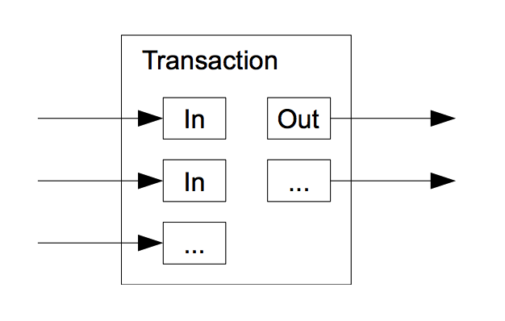
比特币 - UTXO
全称：未花费的交易输出，unspent transaction outputs
UTXO可以被不只一个公钥拥有
比特币系统中仅对交易本身进行确认，不会更新账户余额
一笔交易包括一个或多个输入和一个或多个输出。每个输入包含一个对现有UTXO的引用和由与所有者地址相对应的私钥创建的密码学签名。每个输出包含一个新的加入到状态中的UTXO。
Notes:
李笑来的比特币账户并没有余额
https://mp.weixin.qq.com/s?__biz=MzA4NjEzNzc1Nw==&mid=2650968257&idx=1&sn=add6ddd83fe5121b8136ed36311c6eac&chksm=843b7e33b34cf725142b6114a0cd6e9888a8e159f644f46035c4efc64875c492041dc859a513&mpshare=1&scene=1&srcid=0227duCrJORMSWe7BqOorQxO#rd

Slide 4
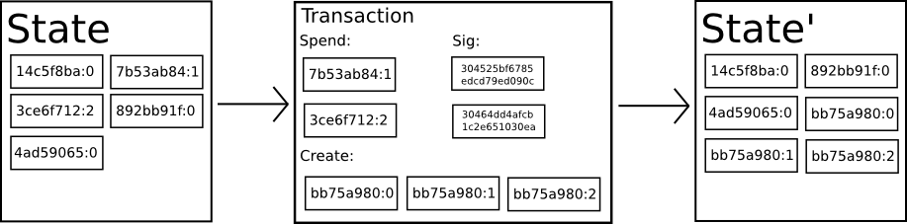
比特币 - 状态转换函数
从技术角度讲，比特币账本可以被认为是一个状态转换系统，该系统包括所有现存的比特币所有权状态和“状态转换函数”。

Slide 5
比特币 - 状态转换函数
状态转换函数APPLY(S,TX)->S’大体上可以如下定义：
交易的每个输入：
如果引用的UTXO不存在于现在的状态中（S），返回错误提示
如果签名与UTXO所有者的签名不一致，返回错误提示
如果所有的UTXO输入面值总额小于所有的UTXO输出面值总额，返回错误提示
返回新状态S’，新状态S中移除了所有的输入UTXO，增加了所有的输出UTXO。
Notes:
比特币区块浏览器：https://blockchain.info/ https://btc.com/

Slide 6
比特币 - 检查区块有效性算法
检查区块引用的上一个区块是否存在且有效；
检查区块的时间戳是否晚于以前的区块的时间戳，而且早于未来2小时；
检查区块的工作量证明是否有效；
将上一个区块的最终状态赋于S[0]；
假设TX是区块的交易列表，包含n笔交易。对于属于0……n-1的所有i,进行状态转换S[i+1] = APPLY(S[i],TX[i])。如果任何一笔交易i在状态转换中出错，退出程序，返回错误；反之，返回正确，状态S[n]是这一区块的最终状态。

Slide 7
比特币 - 简化支付确认协议（SPV）
Merkle Tree的存在使得区块数据可以零散的传送：节点可以从一个源下载区块头，从另外的源下载与其有关的树的其它部分，而依然能够确认所有的数据都是正确的。
简化支付确认（SPV)协议允许另一种节点存在，这样的节点被成为“轻节点”，它下载区块头，使用区块头确认工作量证明，然后只下载与其交易相关的默克尔树“分支”。
轻节点只要下载整个区块链的一小部分就可以安全地确定任何一笔比特币交易的状态和账户的当前余额。

Slide 8
以太坊 - 简介
以太坊（Ethereum）：下一代智能合约和去中心化应用平台
Ethereum是一个运行智能合约的去中心化平台：应用程序完全按照编程逻辑运行，不存在停机、审查、欺诈或第三方干扰的可能性。这些应用程序运行在一个定制的区块链上。这使得开发者能够创造市场、存储债务或承诺，按照之前设定的合约转移资产(比如遗嘱或期货合约)，等等。所有这些都没有中间人以及交易对手风险（交易的对方不履行合约）。
以太坊协议不单纯是针对电子货币领域，它是围绕去中心化存储、去中心化计算以及数十个类似概念建立的协议和去中心化应用
Notes:
以太坊有两种数字货币在市场中流通交易。其中一种以ETH作为交易标记，另一种被称为经典以太币，以ETC的标记流通交易。2016年，一个巨大的丑闻震惊了以太坊社区，一个至今身份不明的黑客利用软件漏洞盗走了价值超过5000万美元的以太币，这件事的结果就是第二种交易的以太币诞生。可以看出，ETC是最初诞生的ether，ETH是分叉后的ETC。由于黑客意外导致的硬分叉ETH，仍是以太坊平台承认的ether。

Slide 9
以太坊–账户
每个账户由一个20字节的地址表示
以太坊有两种类型的账户：
外部账户（由私钥控制的）
合约账户（由合约代码控制）
外部账户没有代码，可以通过创建和签名一笔交易从一个外部账户发送消息。
每当合约账户收到一条消息，合约内部的代码就会被激活，允许它对内部存储进行读取和写入，和发送其它消息或者创建合约。

Slide 10
以太坊 - 消息
以太坊中“交易”是指存储从外部账户发出的消息的签名数据包
类似于比特币的交易，但是以太坊的消息与比特币的交易存在三点不同：
以太坊的消息可以由外部实体或者合约创建，然而比特币的交易只能从外部创建；
以太坊消息可以选择包含数据；
如果以太坊消息的接受者是合约账户，可以选择进行回应，这意味着以太坊消息也包含函数概念。
每一条消息通常包含接收者、用于确认发送者的签名、以太币账户余额、要发送的数据和两个被称为STARTGAS和GASPRICE的数值。

Slide 11
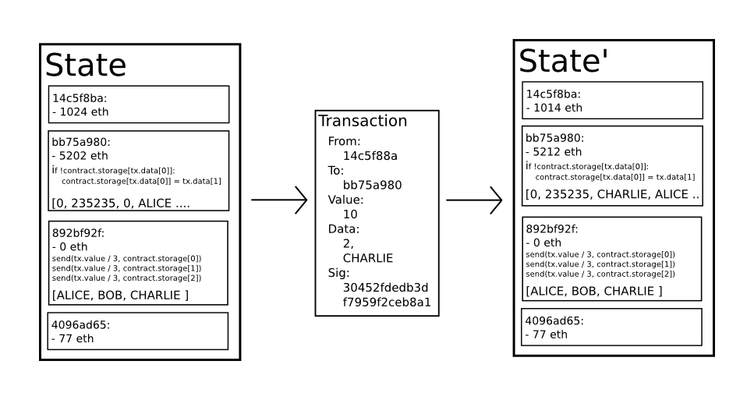
以太坊 - 状态转换函数
与比特币相似，以太坊也可以认为是一个状态转换系统

Slide 12
以太坊 - 状态转换函数
以太坊的状态转换函数：APPLY(S,TX) -> S'，可以定义如下：
1、检查交易的格式是否正确（即有正确数值）、签名是否有效和随机数是否与发送者账户的随机数匹配。如否，返回错误。
2、计算交易费用:fee=STARTGAS * GASPRICE，并从签名中确定发送者的地址。从发送者的账户中减去交易费用和增加发送者的随机数。如果账户余额不足，返回错误。

Slide 13
以太坊 – 状态转换函数
以太坊的状态转换函数：APPLY(S,TX) -> S‘，定义（续）：
3、设定初值GAS = STARTGAS，并根据交易中的字节数减去一定量的瓦斯值。
4、从发送者的账户转移价值到接收者账户。如果接收账户还不存在，创建此账户。如果接收账户是一个合约，运行合约的代码，直到代码运行结束或者瓦斯用完。
5、如果因为发送者账户没有足够的钱或者代码执行耗尽瓦斯导致价值转移失败，恢复原来的状态，但是还需要支付交易费用，交易费用加至矿工账户。否则，将所有剩余的瓦斯归还给发送者，消耗掉的瓦斯作为交易费用发送给矿工。

Slide 14
以太坊 – 检查区块有效性算法
以太坊区块不仅包含交易记录和最近的状态，还包含区块序号和难度值
以太坊中的区块确认算法：
1、检查区块引用的上一个区块是否存在和有效；
2、检查区块的时间戳是否比引用的上一个区块大，而且小于15分钟；
3、检查区块序号、难度值、 交易根，叔根和瓦斯限额（许多以太坊特有的底层概念）是否有效；
4、检查区块的工作量证明是否有效；

Slide 15
以太坊 - 检查区块有效性算法
以太坊中的区块确认算法（续）：
5、将S[0]赋值为上一个区块的STATE_ROOT；
6、将TX赋值为区块的交易列表，一共有n笔交易。对于属于0……n-1的i，进行状态转换S[i+1] = APPLY(S[i], TX[i])。如果任何一个转换发生错误，或者程序执行到此处所花费的瓦斯（gas）超过了GASLIMIT，返回错误；
7、用S[n]给S_FINAL赋值, 向矿工支付区块奖励；
8、检查S-FINAL是否与STATE_ROOT相同。如果相同，区块是有效的。否则，区块是无效的。

Slide 16
以太坊 - 应用
token systems - 令牌系统
Financial derivatives and Stable-Value Currencies - 金融衍生品和价值稳定的货币
Identity and Reputation Systems - 身份和信誉系统
Decentralized File Storage - 去中心化存储
Decentralized Autonomous Organizations - 去中心化自治组织
…
以上应用的实现都是通过编写对应的智能合约来实现！
推荐使用Solidity语言开发智能合约。

Slide 17
参考资料
Etherume White Paper：A Next-Generation Smart Contract and Decentralized Application Platform
以太坊白皮书中文版
详解以太坊的工作原理

